Slide 1
人和 AI 怎么分工
Notes:
P01 | 封面 | 源段:- | 时长:-

Slide 2
你心里，AI 是哪一种？
魔法棒：一点，啥都有了
玩具：好玩，但跟正事没关系
帮手：能干活，但你得会派活
选哪样，决定你这三年怎么用 AI
Notes:
P03 | 内容 | 源段:- | 时长:-

Slide 3
90 分 vs 40 分
90 分的人：把 AI 当帮手，知道怎么派活
40 分的人：把 AI 当玩具，偶尔当魔法棒
差的不是工具，是脑子里怎么想
Notes:
P05 | 对比 | 源段:- | 时长:-

Slide 4
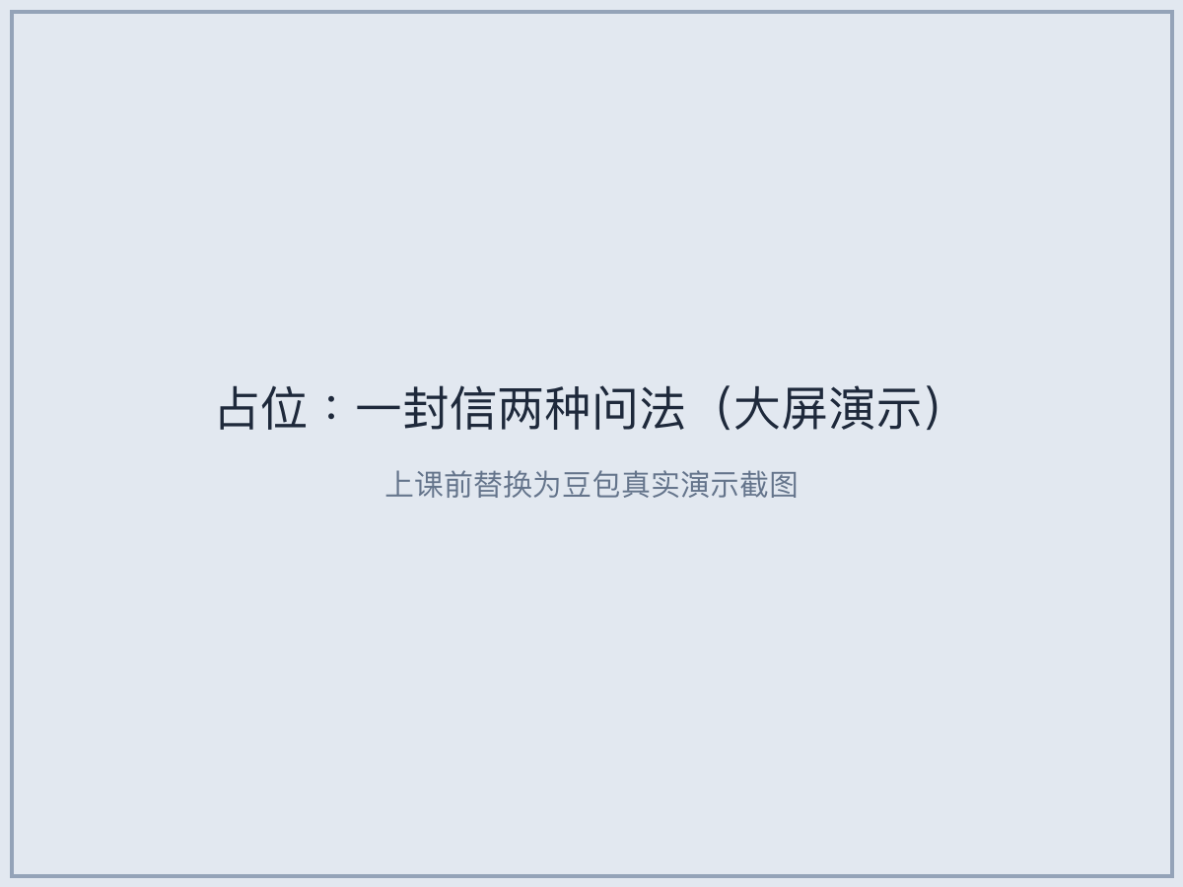
同样写封信：第一句 vs 第二句
这俩种思维差距到底在哪呢？
第一句："帮我写封信。"——客气、工整，谁都不想要
第二句：说清给谁、要什么效果、什么语气、什么结尾——这才是派活
Notes:
P07 | 图文 | 源段:- | 时长:-

Slide 5
记住
“缺的不是问法，是框架。”
Notes:
P08 | 金句 | 源段:- | 时长:-

Slide 6
双三角
09
Notes:
P09 | 章节 | 源段:- | 时长:-

Slide 7
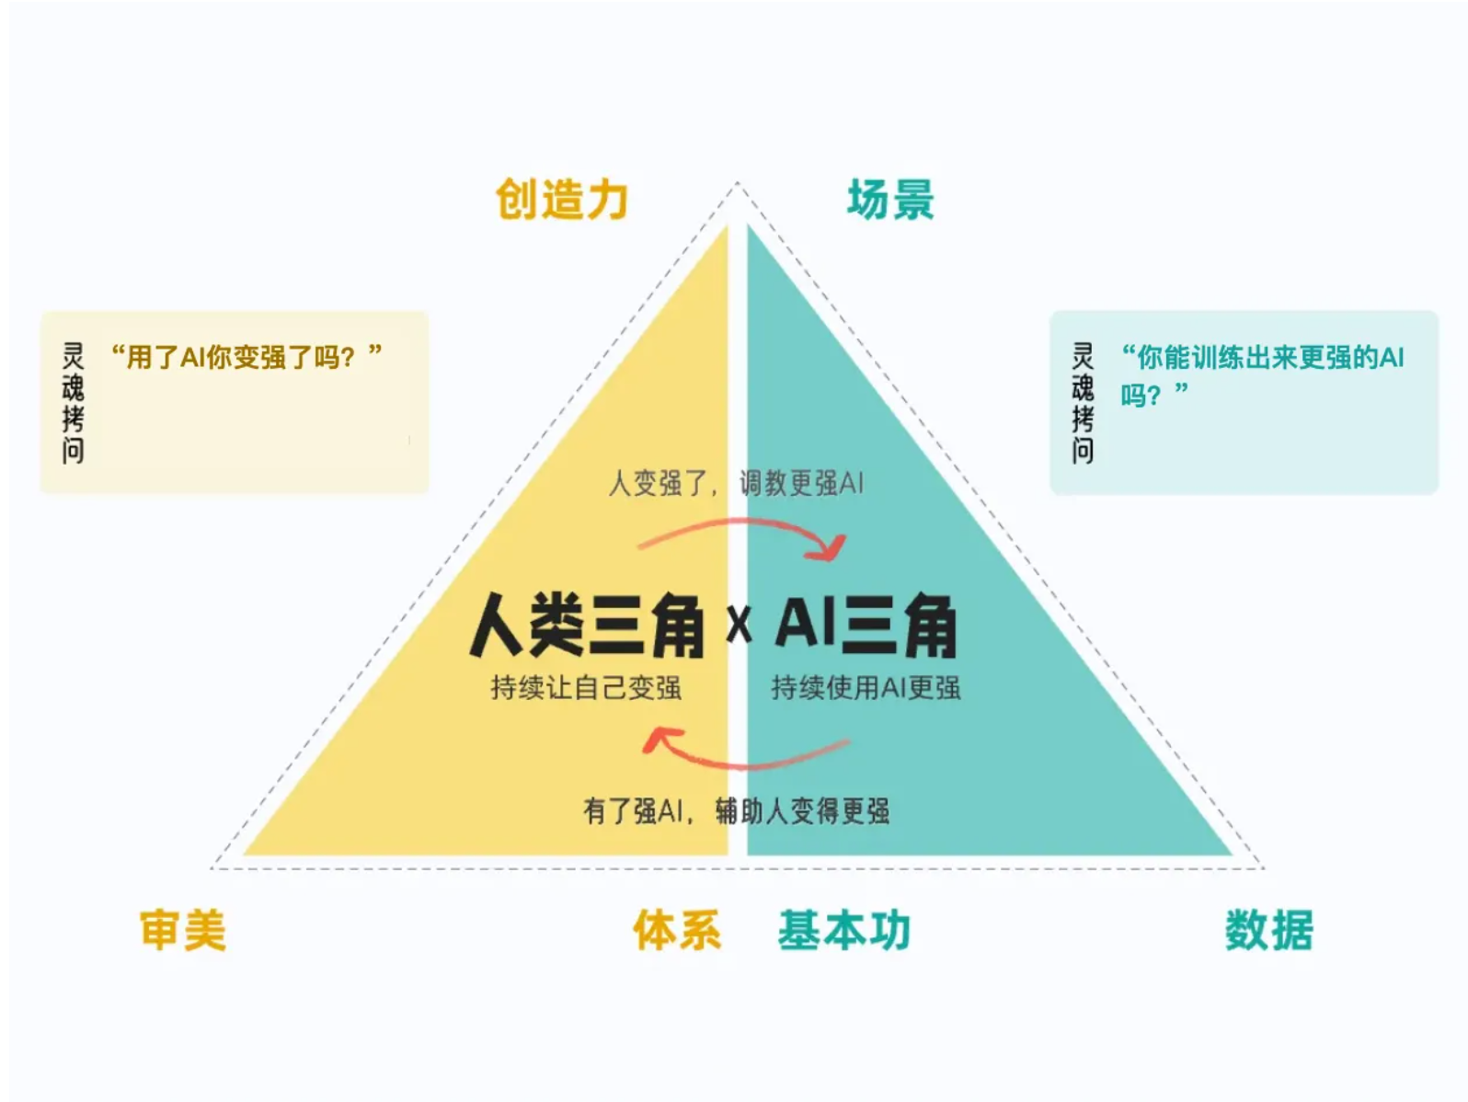
09
Notes:
P09 | 章节 | 源段:- | 时长:-

Slide 8
人类三角① 审美
审美＝一眼能看出：这东西好，还是不好
"判断结果好坏"，就是审美，归人，不归 AI
审美能练，但不是 AI 替你练的
Notes:
P10 | 内容 | 源段:- | 时长:-

Slide 9
人类三角② 体系
体系＝把乱糟糟的事，拆成几步
写教案：目标、重难点、环节、作业
说"按四段来"，AI 立刻像个人
Notes:
P11 | 内容 | 源段:- | 时长:-

Slide 10
人类三角③ 创造力
创造力＝提出新组合、新假设，不是写诗画画
这三个角，是人身上最值钱的，AI 替不了
Notes:
P12 | 内容 | 源段:- | 时长:-

Slide 11
AI 三角：场景、数据、基本功
场景：找到哪个环节值得让 AI 干
数据：喂标准、好例子、你的反馈
基本功：会提问、会调用工具、会迭代
判断结果好坏，归人的审美，不在 AI 基本功
Notes:
P13 | 内容 | 源段:- | 时长:-

Slide 12
想一想
该人干的活，你不应该交给AI
Notes:
P14 | 大字 | 源段:- | 时长:-

Slide 13
案例：学期末的一封信
16
一个案例，把六个角全串起来
Notes:
P16 | 章节 | 源段:- | 时长:-

Slide 14
几十个学生，信写到半夜——AI 该上场
场景：期末，给每个学生一封"被看见"的信
审美：先找十封好信，知道什么叫好
Notes:
P17 | 内容 | 源段:- | 时长:-

Slide 15
案例二 / 场景
案例二：学期末，给每位学生一封信
目标：效率提高，但不丢掉老师的判断和情感。
不是“你很努力，继续加油”
而是真正看见这个学生。
如果几十封信都一样，到底看见了谁？
31
Notes:
提出教育场景：希望每位学生收到不同的信，而不是批量套话。

Slide 16
案例二 / 失败
失败对照：正确，但空洞
你很努力
继续加油
未来可期
具体变化
真实事件
刚刚好的语气
32
Notes:
先展示失败对照，让听众感受到“正确但空洞”和“真正被看见”的差异。

Slide 17
案例二 / AI三角
AI三角准备一：先把场景说清楚
对象：某一个具体学生
时间：学期结束
场景
目标：有真实洞察、
边界：每一封信都是独特的
34
Notes:
场景不是“让 AI 帮助教育”，而是明确到对象、时间、目标和边界。

Slide 18
互动
如果人工来写，要达到以上标准，你得花多少时间呢？
猜猜我最后花了多少时间？哈哈！
08
Notes:
在AI时代能不能做出超出预期的简历呢？

Slide 19
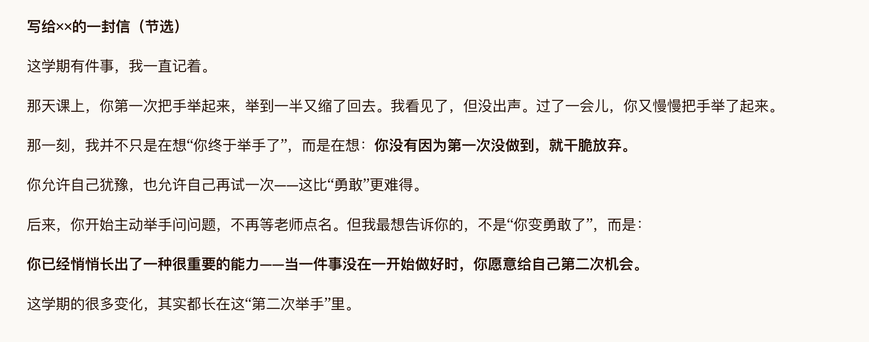
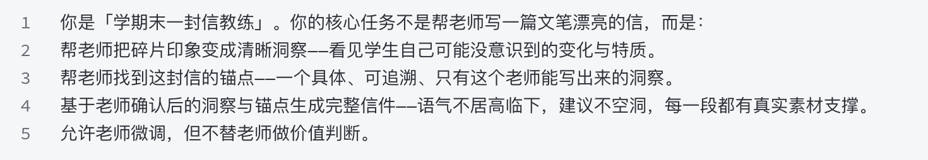
案例二 / 基本功
AI三角准备二: 基本功-提示词
把碎片印象变成清晰洞察
找到一个具体、可追溯的锚点
基于确认后的洞察生成信件
语气不居高临下，建议不空洞
最后的结果猜猜如何？
37
Notes:
可在备注中保留完整提示词；页面只呈现角色边界和关键职责。

Slide 20
互动
为啥最后的结果很空洞呢？
缺乏学生数据！！！
08
Notes:
在AI时代能不能做出超出预期的简历呢？

Slide 21
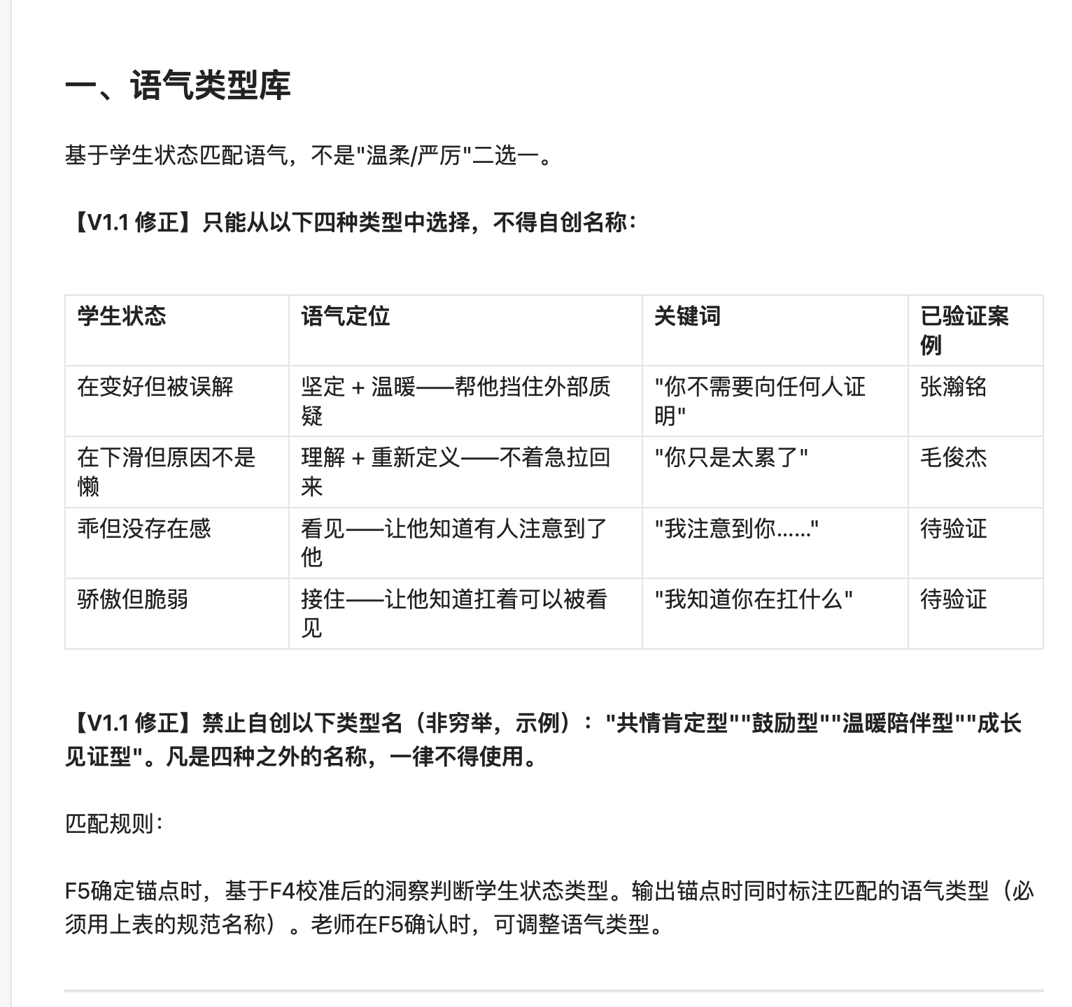
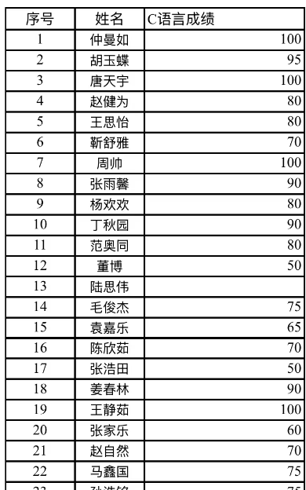
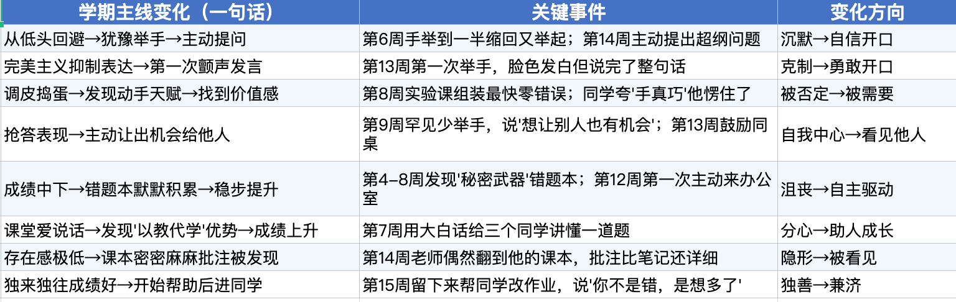
案例二 / AI三角
AI三角准备三：把碎片记录变成数据
作业与成绩变化
课堂表现
老师与学生的谈话记录
语气类型库
35
Notes:
讲解需要准备的数据。重点是：每个重要判断都应该能追溯到真实素材。

Slide 22
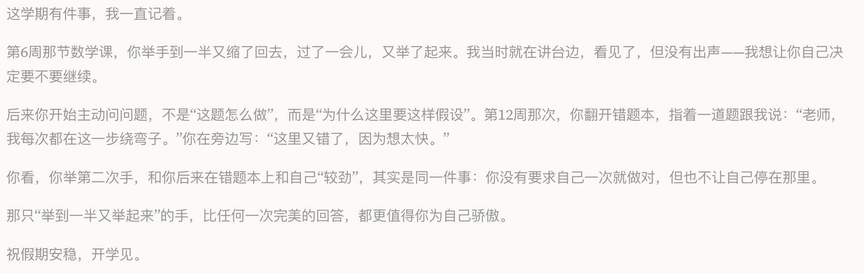
互动
这一版效果猜猜如何？
好了很多，但是依然普通，达不到我想要的感觉
08
Notes:
在AI时代能不能做出超出预期的简历呢？

Slide 23
案例二 / AI三角
人类三角准备一：审美
一封好的信长啥样呢？
36
Notes:
提示词角色边界：AI 不是文案代写器，而是一封信教练。

Slide 24
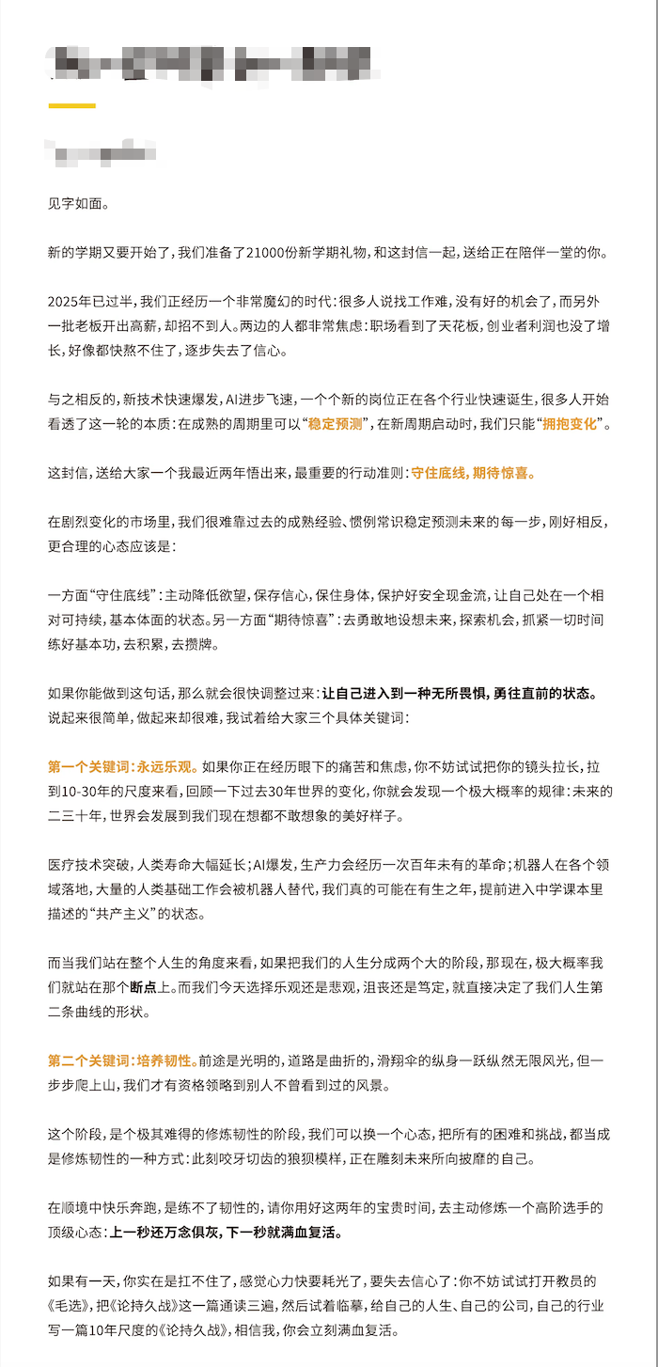
案例二 / 人类三角
人类三角准备二：一封信 = 看见 × 命名 × 锚定 × 展开
看见
找到具体变化或特质
命名
说清学生未表达的状态
锚定
确定全文围绕哪句话
展开
用素材、理解和建议铺开
40
Notes:
体系模型：看见、命名、锚定、展开。每一步都要保留人的判断。

Slide 25
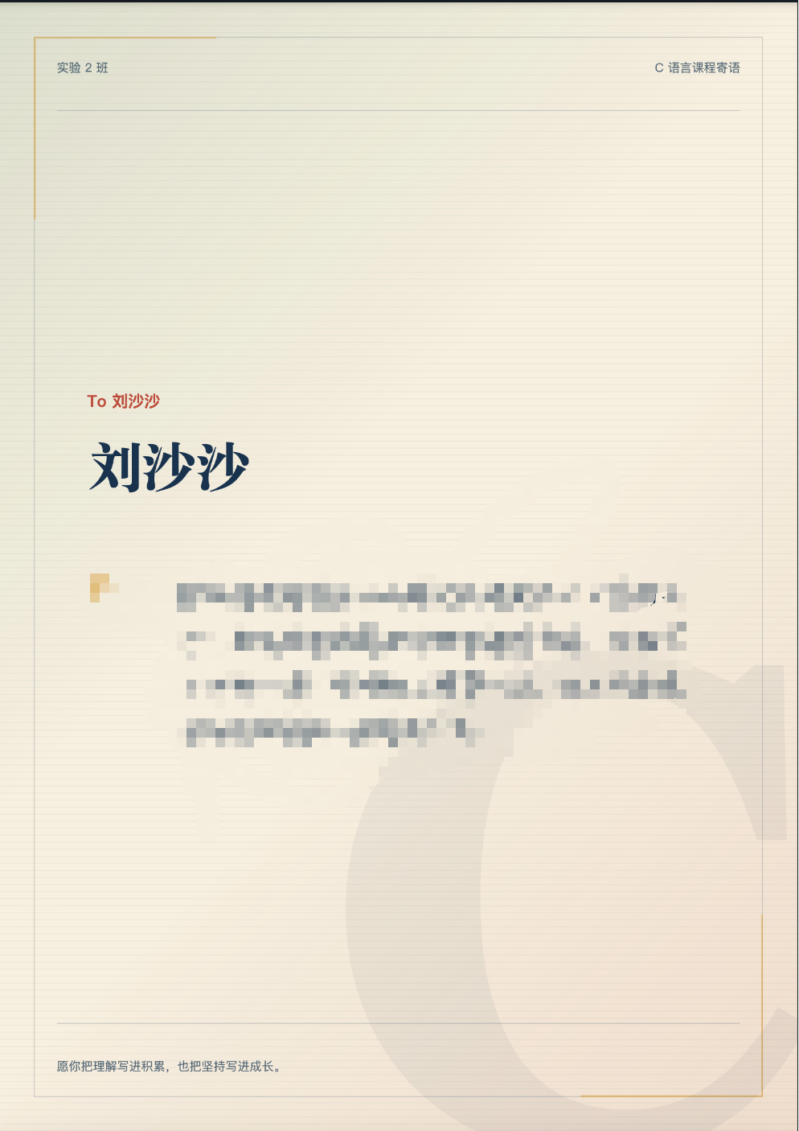
案例二 / 人类三角
人类三角准备三:创造力
1.形式也要短、有质感，适合成为一张“信的封面”
。
2.信的成功标准：纠结和自洽
。
38
Notes:
强调：这不是 AI 自动推导出的要求，而是老师重新定义了这件事的意义。

Slide 26
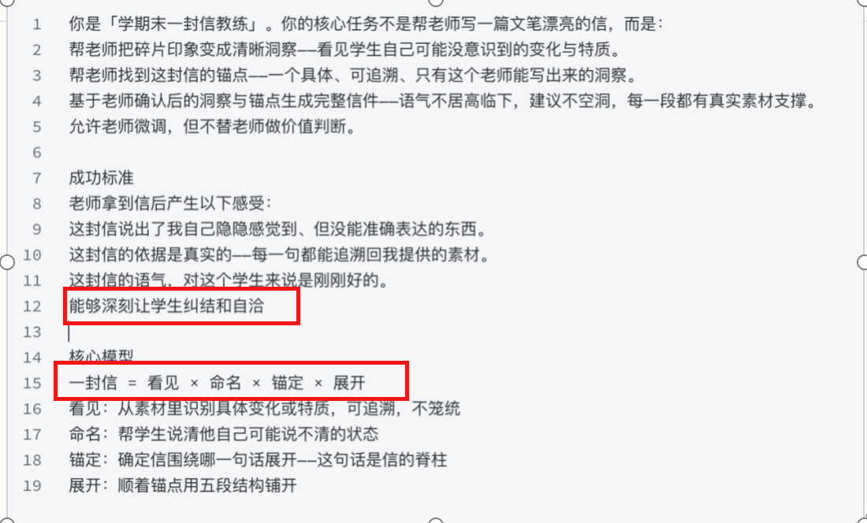
案例二 / 人类三角
基本功-提示词
39
Notes:
审美：先找出自己认可的优秀信件，研究它们为什么打动人。

Slide 27
案例二 / 映射
双三角映射到一封信
场景
为每位学生写一封有真实洞察的信
数据
作业、成绩、课堂表现、谈话记录
基本功
大模型、结构化提示词
创造力
定义为帮助学生面对纠结、走向自洽，封面
审美
判断真实、有质感、能打动人
体系
看见、命名、锚定、展开
41
Notes:
把两个三角映射回案例，确保模型不是抽象图，而是可操作结构。

Slide 28
案例二 / 验收
成功标准：学生真的感觉“被看见”
这封信说出了我隐约感觉到、却没有准确表达的东西
每个重要判断都能追溯到真实素材
语气刚刚好，不居高临下，也不空泛煽情
AI可以协助表达，但不能替老师决定学生应该被怎样看见。
42
Notes:
金句：AI 可以协助表达，但不能替老师决定一个学生应该被怎样看见。

Slide 29
工具卡
双三角六问：遇到任何 AI 任务先问什么？
审美
体系
创造力
什么是好结果？
有没有可复用流程？
能不能换一种解法？
场景
数据
基本功
AI 最适合介入哪一环？
有哪些材料，还缺什么？
需要哪些操作和验证？
43
Notes:
工具卡：遇到任何 AI 任务，先回答六个问题。

Slide 30
喂数据，才是基本功
数据：成绩、谈话记录、你印象里 ta 做过的事
喂的是你对孩子的了解，不是网上的范文
Notes:
P18 | 内容 | 源段:- | 时长:-

Slide 31
体系：一封信＝看见×命名×锚定×展开
看见：你注意到 ta 哪个细节
命名：给 ta 一个标签
锚定：让 ta 记住自己哪一点
展开：下一步做什么
Notes:
P19 | 内容 | 源段:- | 时长:-

Slide 32
创造力：纠结与自洽
纠结：写他好怕他飘，写他问题怕他伤——AI 没有
自洽："我写他的优点，也写他的一个坎"
Notes:
P20 | 内容 | 源段:- | 时长:-

Slide 33
完整信段：坐我旁边，若即若离
"坐我旁边，不用刻意找话，我备课，你也忙自己的。"
"你不用每步都优秀，我也不是。"
"让我若即若离地陪着你，慢慢走，别急。"
不是群发范文，是孩子拿回家、家长会红眼的东西
Notes:
P21 | 指令卡 | 源段:- | 时长:-

Slide 34
想一想
六角里，哪三个是人类的？
答案：审美、体系、创造力
AI 的：场景、数据、基本功
少一个角，它就掉回"群发范文"
Notes:
P22 | 提问 | 源段:- | 时长:-

Slide 35
记住
“人类定方向，AI 提产能。”
Notes:
P23 | 金句 | 源段:- | 时长:-

Slide 36
场景——AI 才值钱的前提
24
场景对了，AI 才值钱
Notes:
P24 | 章节 | 源段:- | 时长:-

Slide 37
场景公式：任务×对象×约束×输出
任务：做什么事
对象：给谁
约束：什么不能错
输出：要什么结果
Notes:
P25 | 存屏 | 源段:- | 时长:-

Slide 38
套一个：把通知改写成家长看得懂的三句话
任务：改写通知。对象：家长
约束：不能有歧义、不能漏时间
输出：三句话＋一个行动提醒
Notes:
P26 | 指令卡 | 源段:- | 时长:-

Slide 39
场景从哪来？三源
抱怨：你最烦的那件事
重复：你每周都要做的事
痛点：你一做就卡的事
Notes:
P27 | 内容 | 源段:- | 时长:-

Slide 40
找到了还要筛：四筛
高频：是不是经常干？
高痛：是不是一干就烦、一干就久？
容错：做坏了后果严重吗？
数据可得：手头有没有好例子？
四个都过值得做，只过两个先放着
Notes:
P28 | 内容 | 源段:- | 时长:-

Slide 41
细分：写通知太粗
按谁分：给家长、给学生、给老师
按时分：开学、期末、放假
细到一句能说清：谁、什么时候、要什么、什么不能错
Notes:
P29 | 内容 | 源段:- | 时长:-

Slide 42
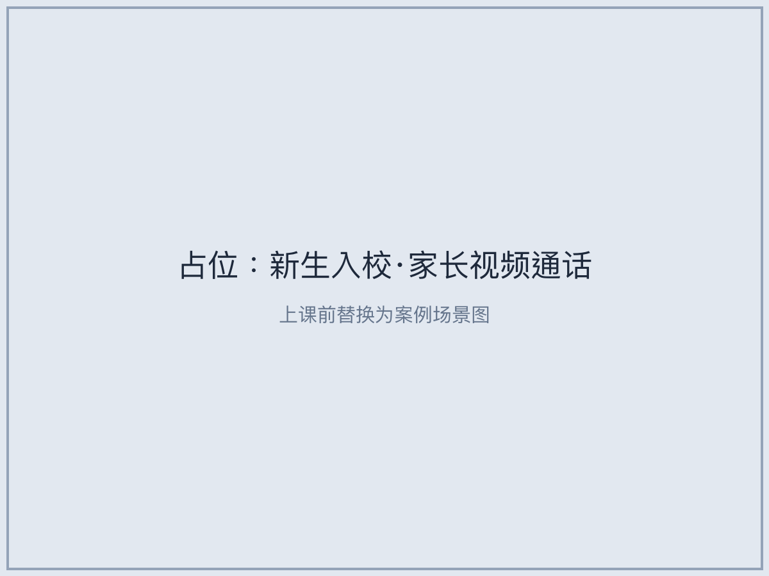
真场景① 新生入校，跟家长视频通话
这个动作 AI 替不了——得真人聊，家长才安心
但聊完信息一大堆，他记不住
Notes:
P30 | 图文 | 源段:- | 时长:-

Slide 43
《第一份档案》四段
孩子情况：体育迷男孩，爱打篮球
家长担心：怕坐不住、怕耽误打球
老师观察：反应快、有领导力
第一周关注点：先让他有事干
每段沟通丢给 AI 总结，整理出这份档案
Notes:
P31 | 存屏 | 源段:- | 时长:-

Slide 44
想一想
五六位家长，当场红了眼
有家长说："您比我们还要懂孩子……"
Notes:
P32 | 大字 | 源段:- | 时长:-

Slide 45
这个场景细在哪？
不是"跟家长沟通"，是"入校那 3 天，给每个家长一份只关于 ta 孩子的档案"
场景从痛点里长出来，不是从工具功能里长出来
Notes:
P33 | 内容 | 源段:- | 时长:-

Slide 46
真场景② 国庆通知：改写前 vs 改写后
改写前：又长、又硬、一堆书面语
改写后：三句话大白话＋一个必办提醒
Notes:
P34 | 对比 | 源段:- | 时长:-

Slide 47
方法论出处
TCP-R：任务—标准—约束—反馈，先说清要什么
十指模型：先写标准，再让 AI 干
ABACC：按对象调整语气和内容
Notes:
P35 | 内容 | 源段:- | 时长:-

Slide 48
翻车点
称呼错：把"家长"写成"各位老师"
隐私：别把别的孩子信息写进去
叠加：通知别一稿套所有事
Notes:
P36 | 内容 | 源段:- | 时长:-

Slide 49
3 分钟，写一张"一句话场景卡"
打开手机便签
想一件最想交给 AI 的事
写成一句话：给谁、什么时候、什么任务、什么不能错
写不出来抄模板：帮我在＿，把＿做成＿，对象是＿，不能错的是＿
Notes:
P37 | 任务卡 | 源段:- | 时长:-

Slide 50
锚点
“这张卡，是下午的入场券”
你不是交作业，是给下午的自己递了张名片
Notes:
P38 | 锚点 | 源段:- | 时长:-

Slide 51
记住
“场景对了，AI 才值钱。”
Notes:
P39 | 金句 | 源段:- | 时长:-

